Slide 1
3
3
1
4
مراجعة
الدرس 18
17 الدرس
الدرس 16
15الدرس

Slide 2





أيقونات توجيهية
توجيهات الأستاذ(ة)
تعيين تلميذ للإجابة
المرور بين الصفوف
عرض فيديو
المرور للشريحة الموالية بعد عرض الفيديو
العمل في ثنائيات

Slide 3
برمجة الأسبوع الرابع
(ة)خاص بالأستاذ
الدرس 16
الدرس 15
الدرس 1
تَمْثيلُ عَدَدٍ كَسْرِيٍّ عَلى المُسْتَقيمٍ الْعَدَدِيٍّ
الأَعْدادُ الْكَسْرِيَةُ: تَمْثيلٌ وَقِراءَةٌ
اَلأَعدادُ مِن 0 إِلى 999 (مراجعة المستلزمات)
الدرس 18
الدرس 17
حَلُّ المَسائِل : البَحثُ عَنِ الْكُلِّ أَوِ الْجُزْءِ
تَحْدِيدُ الوَحْدَةِ عَلَى مُسْتَقِيمٍ عَدَدِيٍّ لِتَمْثِيلِ أَعْدَادٍ كَسْرِيَّةٍ
المراجعة
مُراجَعَةُ دُروسِ الأُسْبوعِ الرّابِعِ

Slide 4
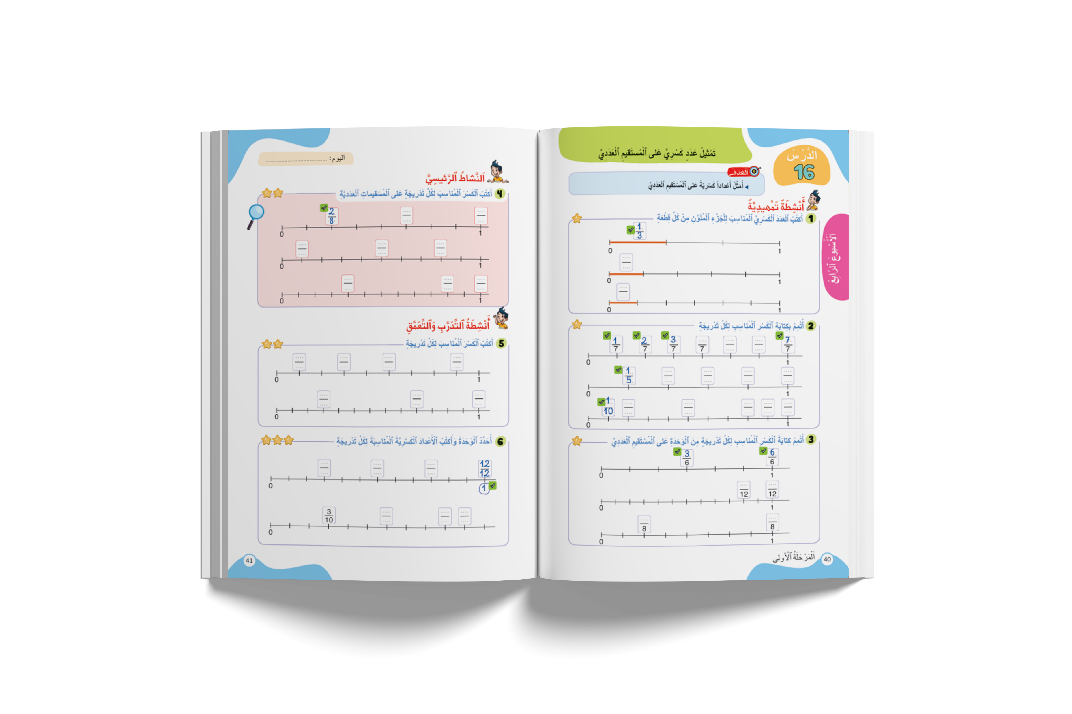
درس اليوم
(ة)خاص بالأستاذ
تَمْثيلُ عَدَدٍ كَسْرِيٍّ عَلى المُسْتَقيمٍ الْعَدَدِيٍّ

Slide 5

(ة)خاص بالأستاذ
مراحل الدرس
افتتاح الدرس:
5
1
نمذجة
7
2
ممارسة الموجهة
30
3
ممارسة المستقلة
15
4
اختتام الدرس
5

Slide 6
(ة)خاص بالأستاذ
عند نهاية الدرس
على الأقل 80% من المتعلمين سيكونون قادرين على:
تَمْثيلِ عَدَدٍ كَسْرِيٍّ عَلى المُسْتَقيمٍ الْعَدَدِيٍّ

Slide 7




مرحباً سنتابع درسا جديدا مع مجد وندى.

Slide 8

(ة)خاص بالأستاذ
افتتاح الدرس
1
تصحيح الواجبات المنزلية
حساب ذهني

Slide 9
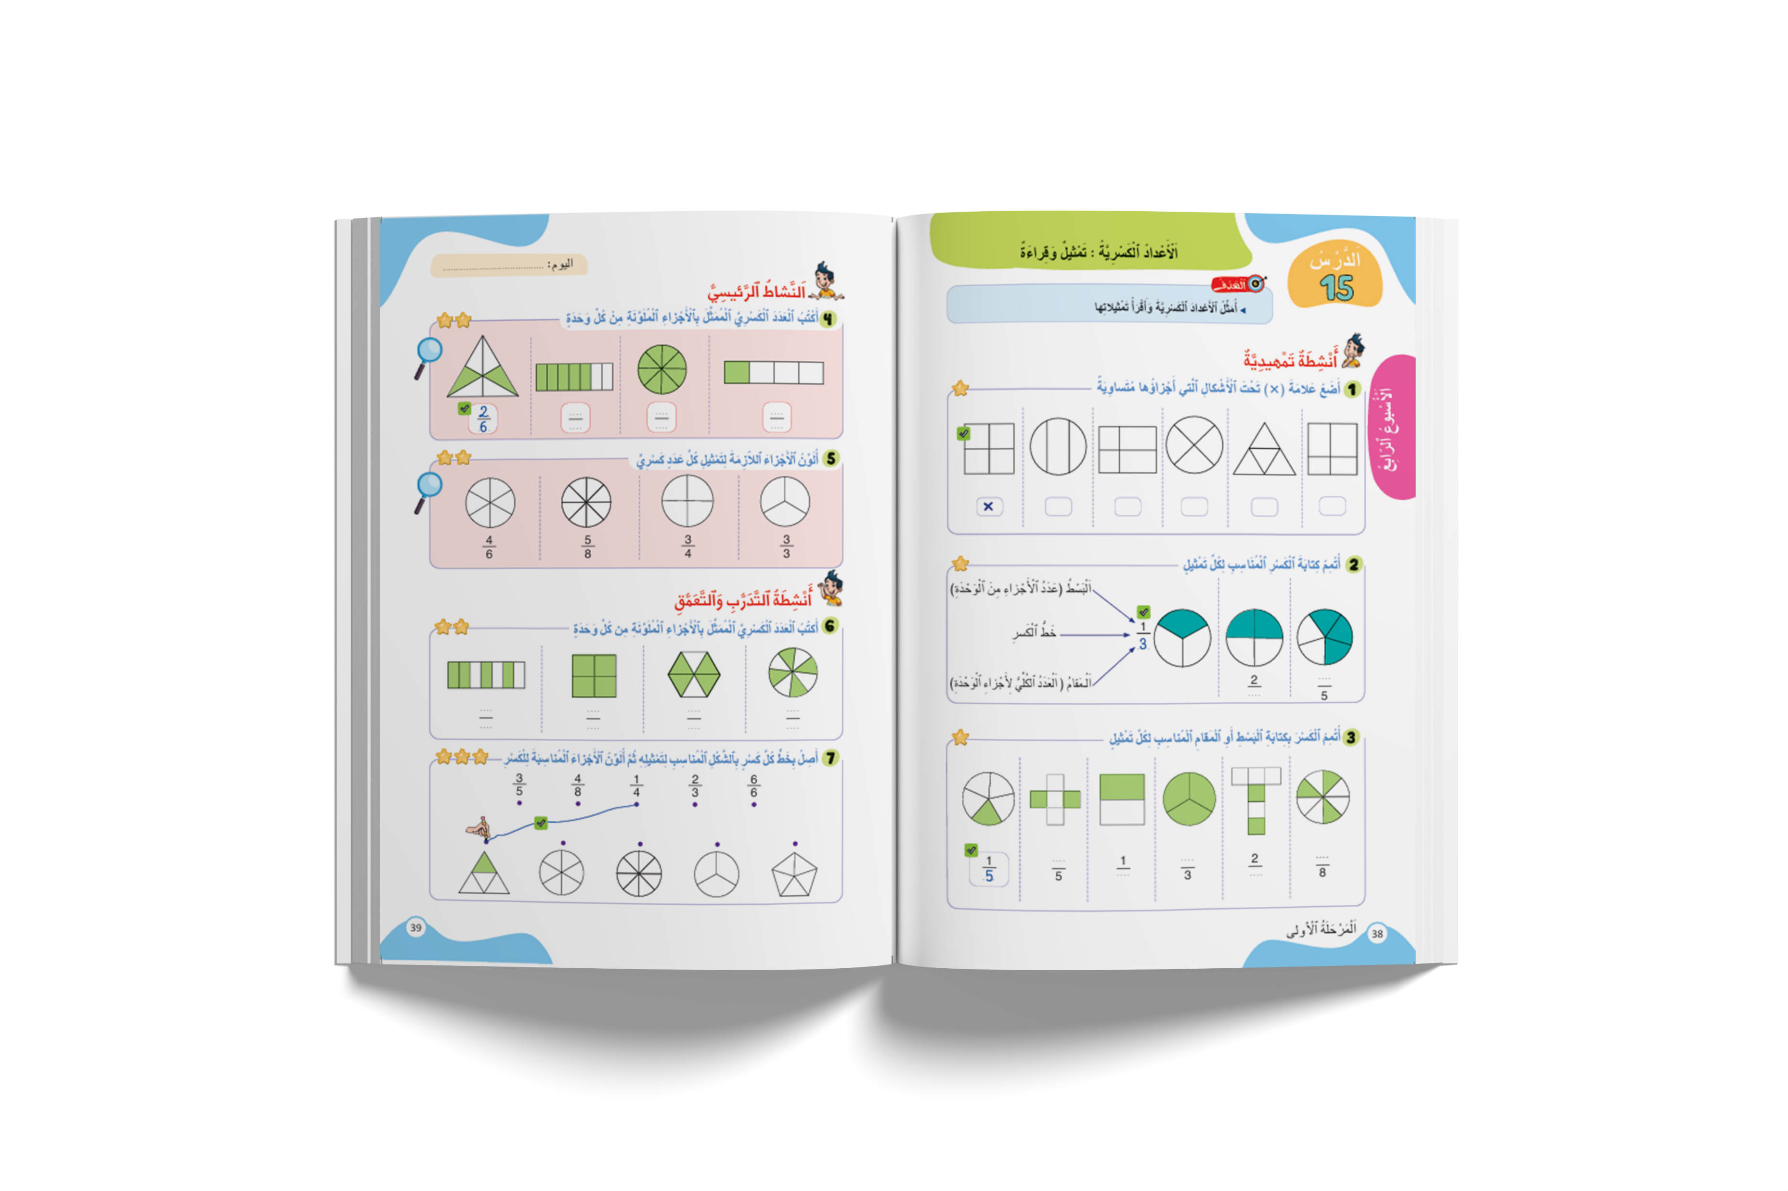
خذوا الكراسة، ص 39 – سنصحح تمارين الواجب المنزلي .

Slide 10
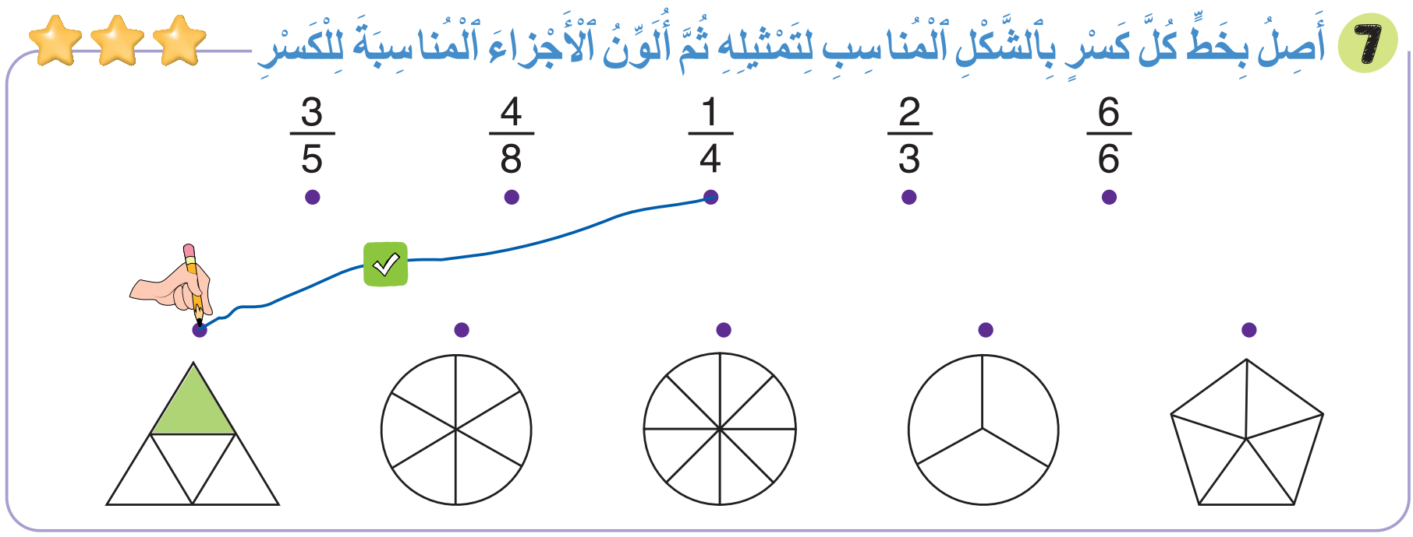
صححوا التمرين 7 بسرعة، لديكم دقيقة واحدة.

Slide 11
(ة)خاص بالأستاذ
افتتاح الدرس
1
تصحيح الواجبات المنزلية
حساب ذهني

Slide 12


ننتقل إلى نشاط الحساب الذهني. خذوا دفاتر البحث.

Slide 13

لديكم دقيقة واحدة لإنجاز هذه العمليات. دوّنوا النتيجة فقط في دفاتركم.
A
43+15=40+10+3+5= ..
مِثالٌ :
A
58
اُكْتُبواْ في دَفاتِرِكُمْ:

Slide 14

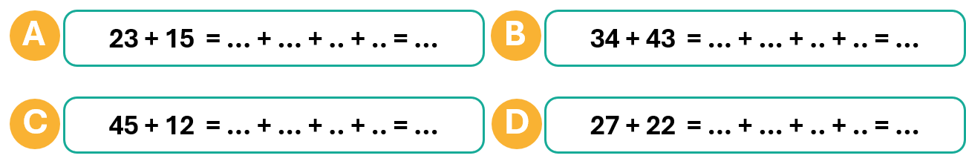
عرض فيديو الحساب الذهني.

Slide 15
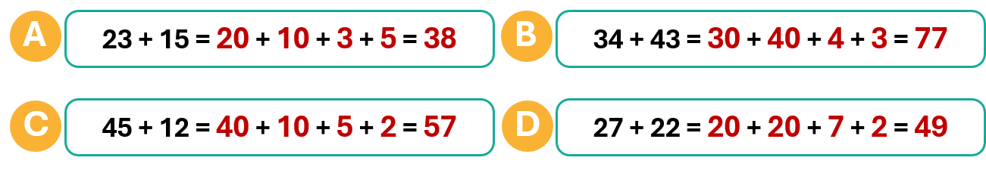
صححوا.

Slide 16
(ة)خاص بالأستاذ
نمذجة
2
تَمْثيلُ عَدَدٍ كَسْرِيٍّ عَلى المُسْتَقيمٍ الْعَدَدِيٍّ

Slide 17
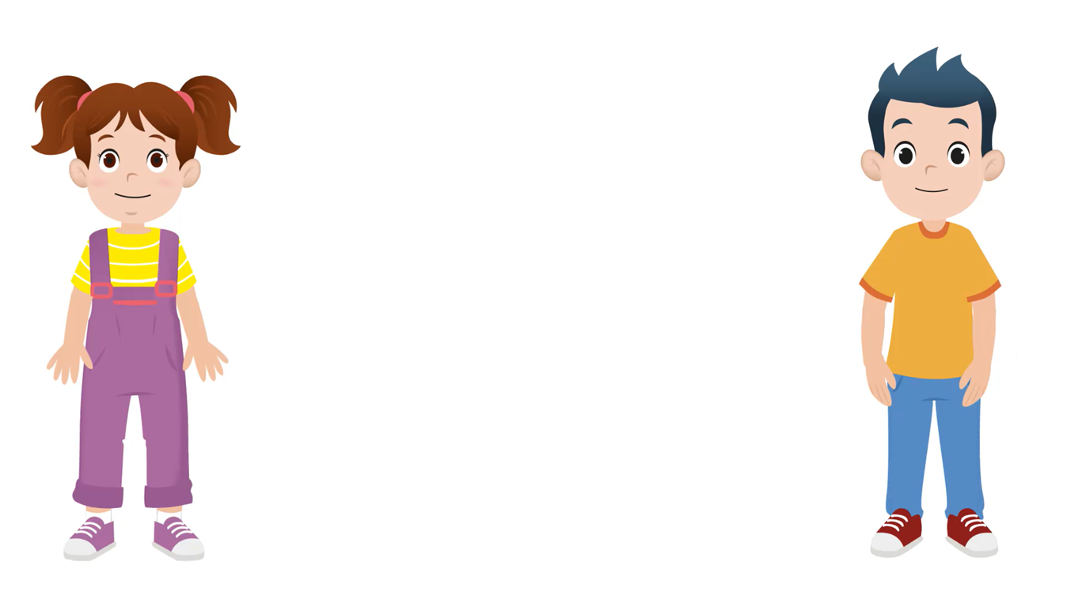
مرحباً، سنتعلم تمثيل عدد كسري على مستقيم عددي مع مجد وندى.

Slide 18

عرض فيديو النمذجة.

Slide 19
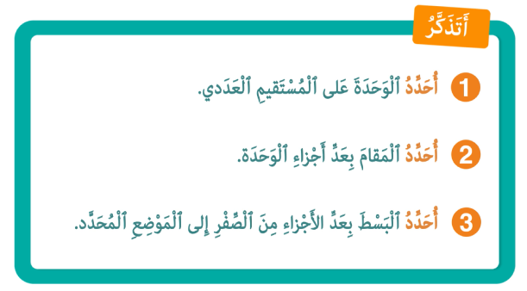
لنتذكر ما تعلمناه مع مجد وندى؛

Slide 20
(ة)خاص بالأستاذ
ممارسة موجهة
3
النشاط 1
النشاط 2
النشاط 3

Slide 21

انتبهوا ، سنحدد الكسر المناسب لموضع البطاقة، خُطْوَةً خطوة مثل مجد وندى.
...
...
0
1

Slide 22

خذوا الألواح.

Slide 23
ماذا نفعل في الخطوة الأولى؟
أُحَدِّدُ البَسْطَ
3
أُحَدِّدُ الْمَقَامَ
2
أُحَدِّدُ الوَحْدَةَ
1
...
...
0
1

Slide 24
من يقوم إلى السبورة ليحدد الوحدة على المستقيم العددي؟
أُحَدِّدُ البَسْطَ
3
أُحَدِّدُ الْمَقَامَ
2
أُحَدِّدُ الوَحْدَةَ
1
...
...
0
1

Slide 25
من يقوم إلى السبورة ليحدد الوحدة على المستقيم العددي؟
أُحَدِّدُ البَسْطَ
3
أُحَدِّدُ الْمَقَامَ
2
أُحَدِّدُ الوَحْدَةَ
1
...
...
0
1

Slide 26
ماذا نفعل في الخطوة الثانية؟
أُحَدِّدُ البَسْطَ
3
أُحَدِّدُ الْمَقَامَ
2
أُحَدِّدُ الوَحْدَةَ
1
...
...
0
1

Slide 27
حددوا، على ألواحكم، المقام المناسب لموضع البطاقة المستقيم العددي.
أُحَدِّدُ البَسْطَ
3
أُحَدِّدُ الْمَقَامَ
2
أُحَدِّدُ الوَحْدَةَ
1
...
...
0
1

Slide 28
ارفعوا الالواح.

Slide 29
صححوا، المقام المناسب لهذه الوحدة على المستقيم العددي هو: 12
...
...
12
0
1

Slide 30
ماذا نفعل في الخطوة الثالثة؟
أُحَدِّدُ البَسْطَ
3
أُحَدِّدُ الْمَقَامَ
2
أُحَدِّدُ الوَحْدَةَ
1
...
...
12
0
1

Slide 31
حددوا، على ألواحكم، البسط المناسب لموضع البطاقة.
أُحَدِّدُ البَسْطَ
3
أُحَدِّدُ الْمَقَامَ
2
أُحَدِّدُ الوَحْدَةَ
1
...
...
12
0
1

Slide 32
ارفعوا الالواح.

Slide 33
صححوا، البسط المناسب لموضع البطاقة هو: 5.
5
...
...
12
0
1

Slide 34
(ة)خاص بالأستاذ
ممارسة موجهة
3
النشاط 1
النشاط 2
النشاط 3

Slide 35
حددوا، على ألواحكم، الكسر المناسب لموضع البطاقة على المستقيم العددي.
...
...
0
1

Slide 36
ارفعوا الالواح.

Slide 37

صححوا، من يقوم إلى السبورة ليشرح لنا كيف توصل إلى الجواب؟
6
...
...
10
0
1

Slide 38
حددوا، على ألواحكم، الكسر المناسب لموضع البطاقة على المستقيم العددي.
...
...
0
1

Slide 39
ارفعوا الالواح.

Slide 40
صححوا، من يقوم إلى السبورة ليشرح لنا كيف توصل إلى الجواب؟
7
...
...
8
0
1

Slide 41
(ة)خاص بالأستاذ
ممارسة موجهة
3
النشاط 1
النشاط 2
النشاط 3

Slide 42
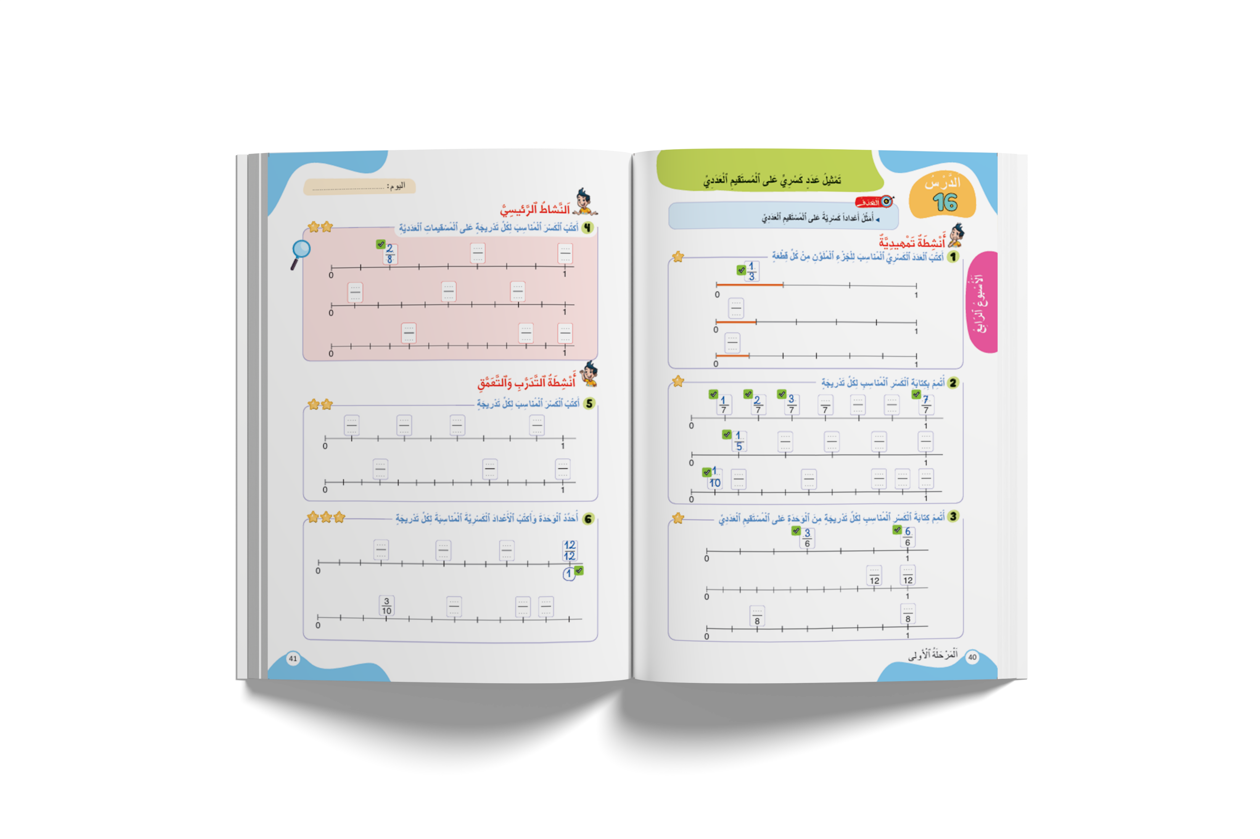
الآن افتحوا كراساتكم على الصفحة 41

Slide 43
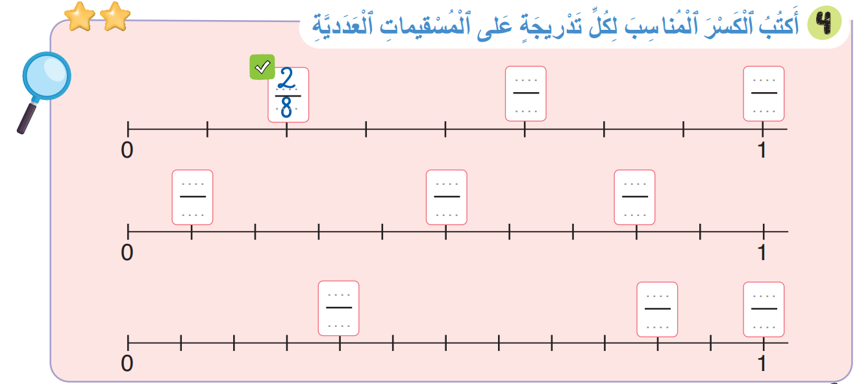
سنطبق نفس الخطوات في هذا النشاط؛ سأشرح التعليمة. انتظروا الانطلاقة.

Slide 44
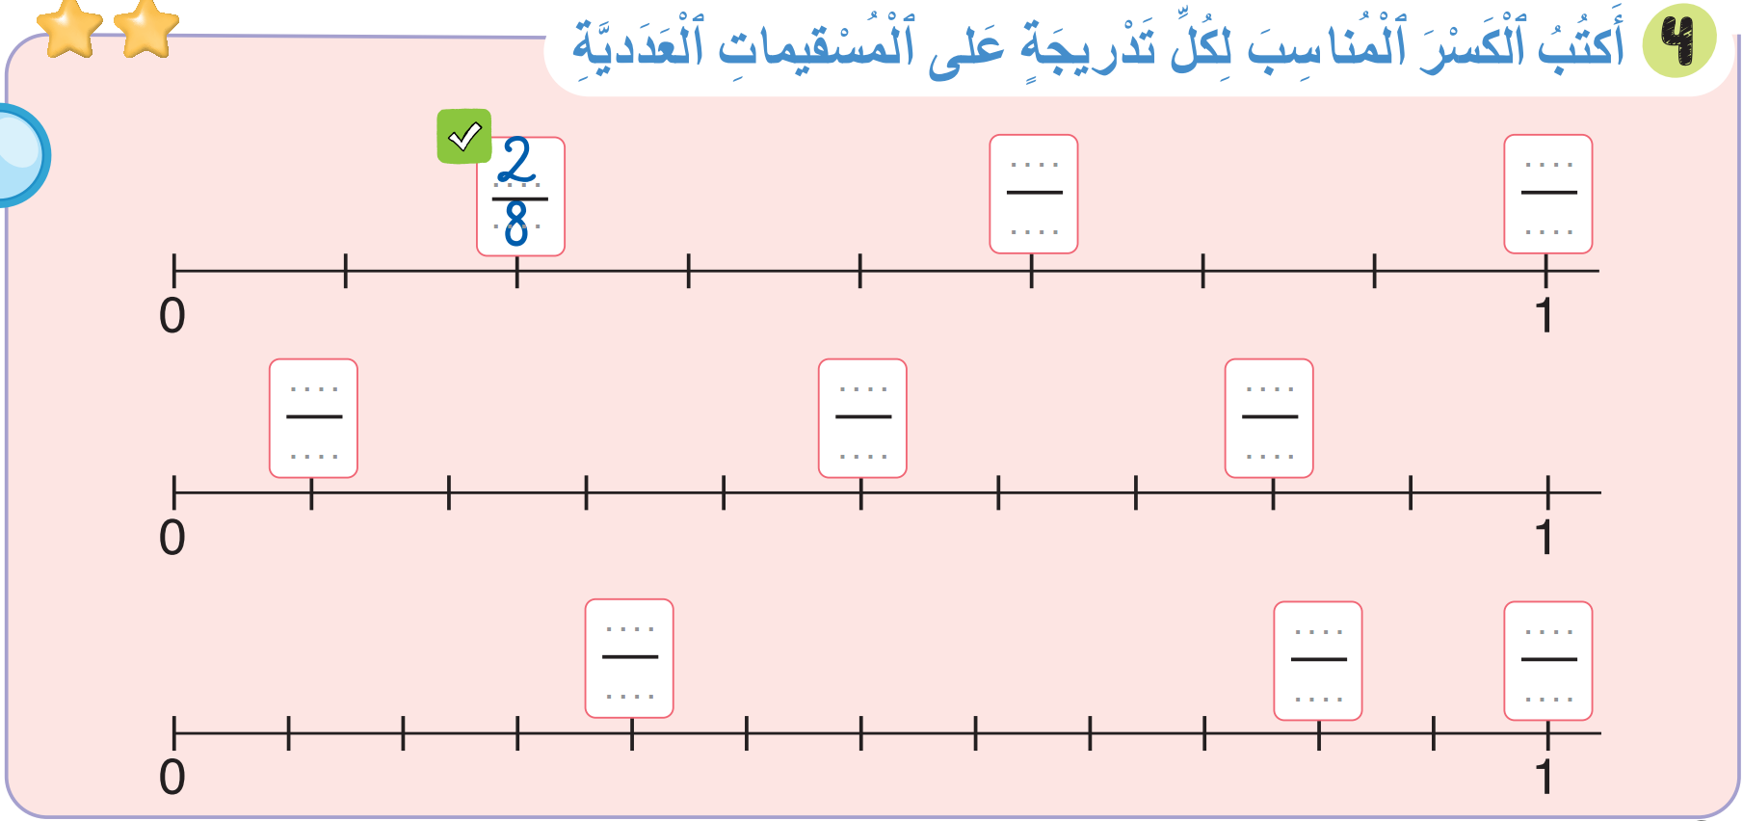

لديكم 4 دقائق للإنجاز؛ سأمر بين الصفوف لمساعدتكم؛

Slide 45

الآن، ستشتغلون في ثنائيات.

Slide 46
كل واحد يقارن إنجازه مع زميله. تأكدوا أنكم اتبعتم الخطوات بشكل سليم.

Slide 47
صححوا.
5
8
8
8
1
5
8
10
10
10
4
10
12
12
12
12

Slide 48
(ة)خاص بالأستاذ
ممارسة مستقلة
4
أنجز بمفردي

Slide 49
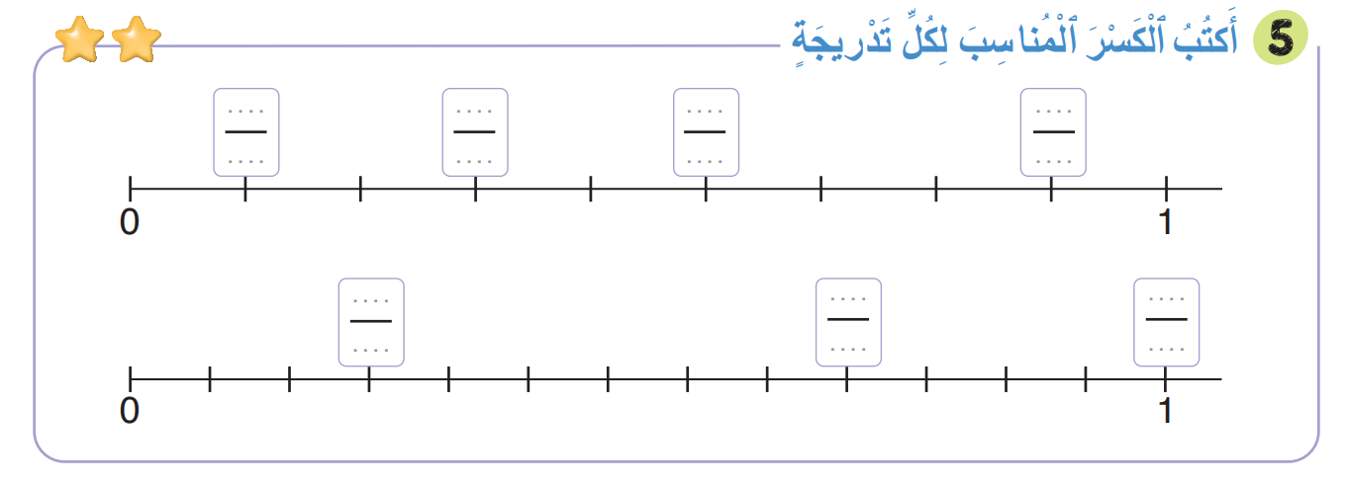
على الصفحة 41، أنجزوا النشاط رقم 5
سأمر بين الصفوف لأتحقق من إنجازاتكم وأصحح كراساتكم.

Slide 50
صححوا:
5
5
5
5
9
9
9
9
3
9
13
13
13
13

Slide 51
(ة)خاص بالأستاذ
اختتام الدرس
5

Slide 52
انتبهوا جيدا! في المنزل، ستنجزون كل الأنشطة المتبقية على الصفحتين: 40 و41.

Slide 53
إلى اللقاء. في الحصة القادمة، سنقوم بتصحيح التمارين المنجزة في المنزل.

Slide 54


(ة)خاص بالأستاذ
(ة)خاص بالأستاذ
بناء على إنجازات المتعلمين خلال الممارسة المستقلة

